Slide 1

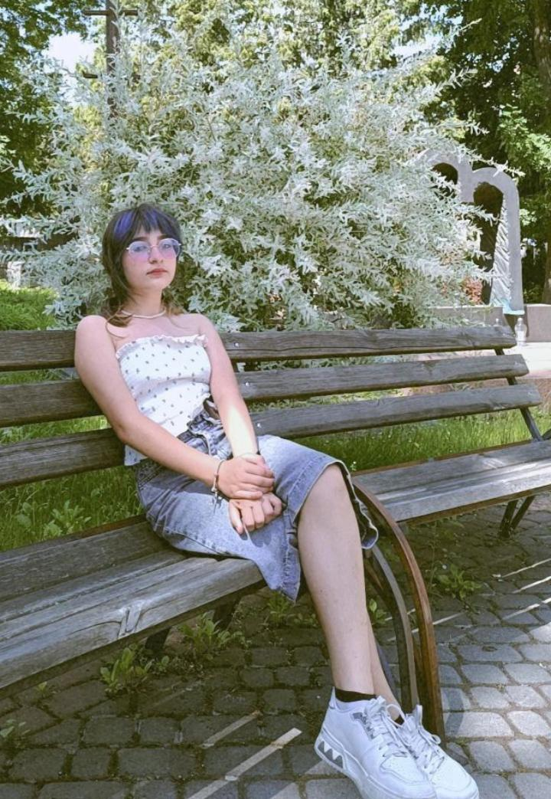

Всеукраїнський інтерактивний конкурс МАН Юніор-Дослідник Номінація: «Еколог – Юніор»
ы
Тема проєкту: Дослідження життя медоносної бджоли, її внеску в глобальну екосистему та унікальних біологічних особливостей.
Автор: Хоменко Валерiя Богданівна
Ізмаїльський ліцей №6 з гімназією Ізмаїльського району Одеської області
8-А клас
Одеське територіальне відділення МАН
місто Ізмаїл
Керівник проєкту: Ляшко Вікторія Володимирівна, вчитель біології

Slide 2
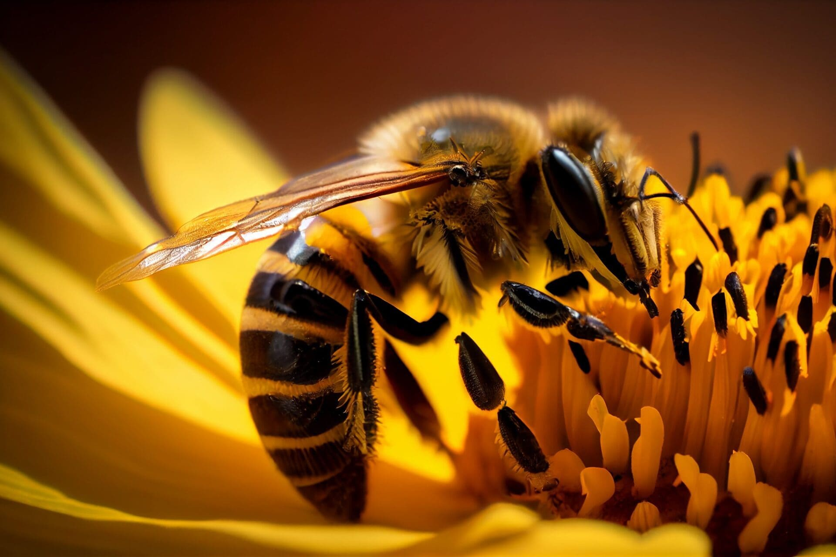
Актуальність дослідження
В наш час загроза зникнення бджіл стає реальністю. Смертність бджіл стає проблемою людства. Це загрожує не лише втратою продуктів бджільництва: меду, воску та прополісу, а й ставить під загрозу існування людства, оскільки зникнення бджіл може загострити продовольчу кризу, яка вже набирає обертів.

Slide 3
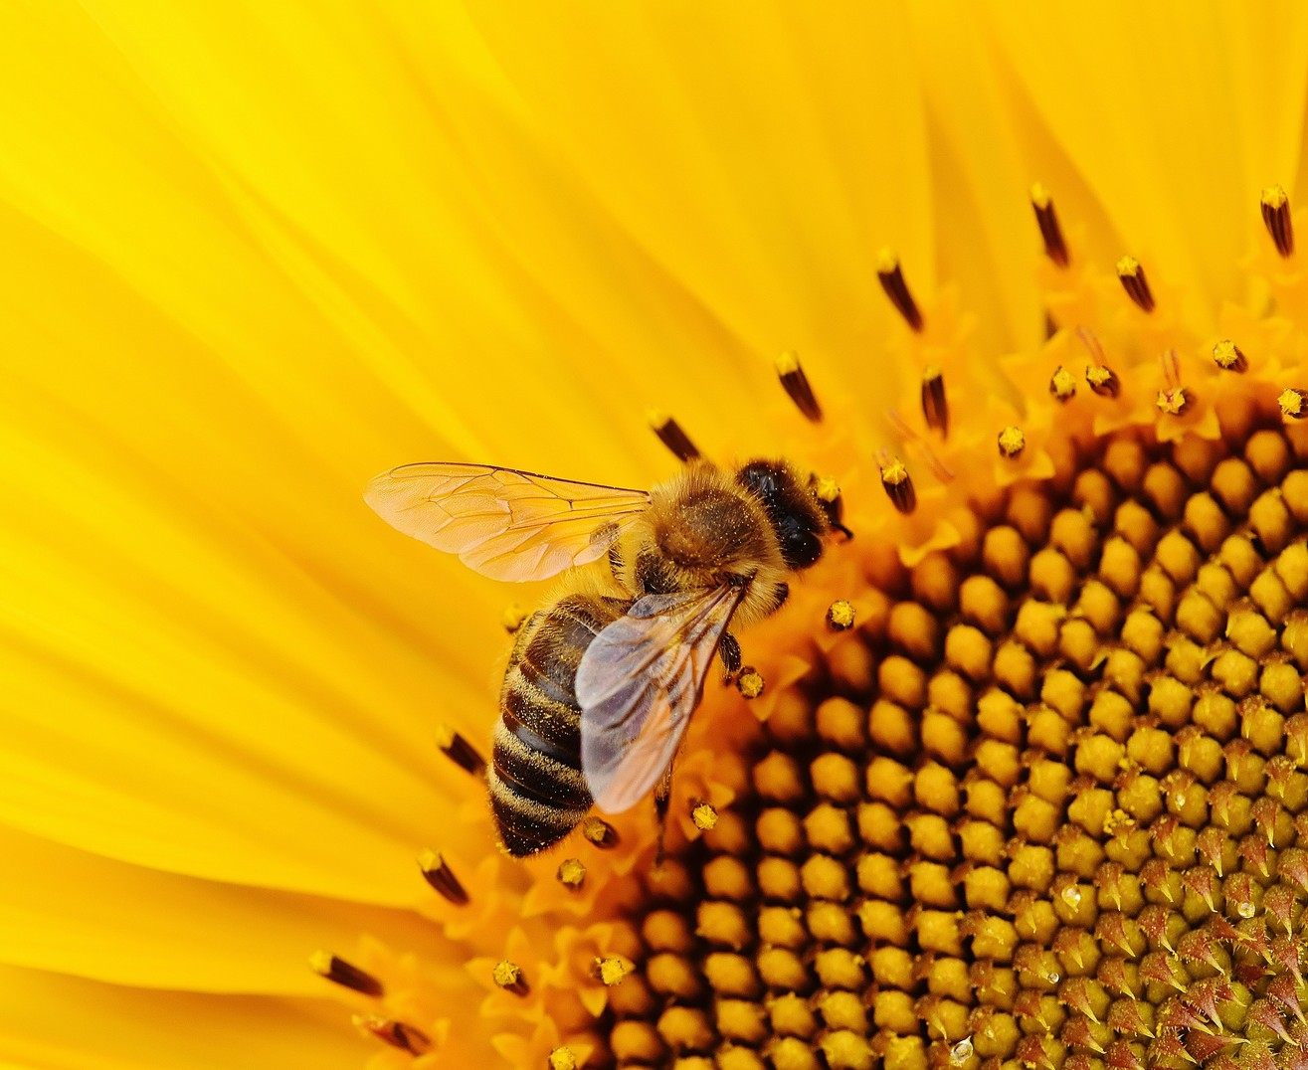
Мета та завдання дослідження
Мета дослідження:
Дослідити життя медоносної бджоли (Apis mellifera), поведінку та екологічну роль в природі й житті людини та загрозу зникнення.
Завдання:
з’ясувати особливості будови, розвитку та життєвого циклу бджоли;
дослідити організацію бджолиної сім’ї та взаємодію між її членами;
проаналізувати роль бджіл у процесах запилення та підтриманні екосистеми;
визначити унікальні біологічні механізми (комунікація, орієнтація, соціальна поведінка);
оцінити вплив зовнішніх факторів (клімат, хімікати,) на стан популяцій;
обґрунтувати значення збереження бджіл для сільського господарства і біорізноманіття.;
проаналізувати наукову літературу, яка розкриває загальні проблеми, узагальнити власні дослідження та спостереження

Slide 4
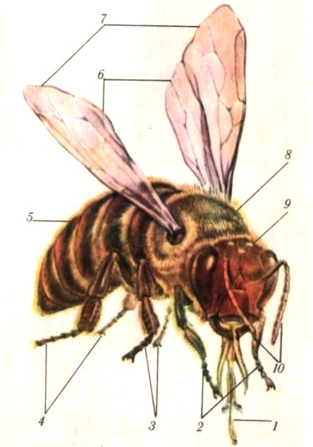
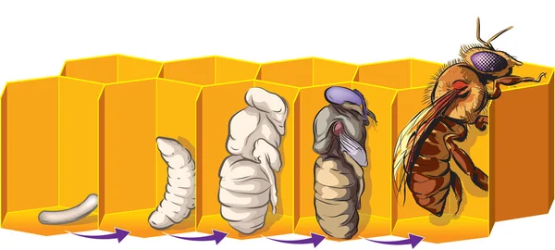
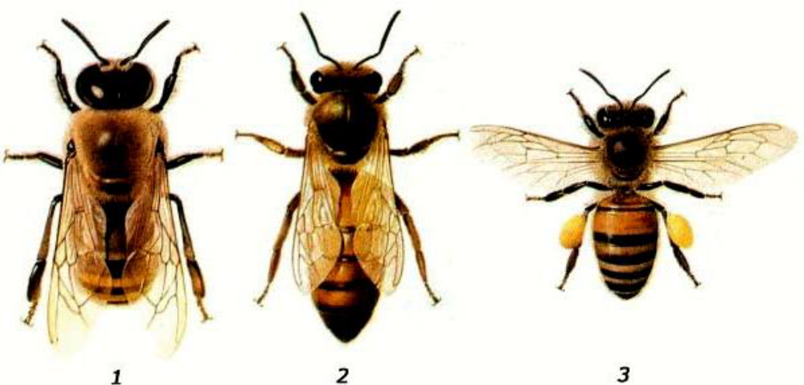
Об’єкт дослідження
Медоносна бджола
(Аріs mellifica )
Зовнішній вигляд бджоли:
1 – хоботок;
2 – передні ноги;
3 – середні ноги;
4 – задні ноги;
5 – черевце;
6 – задні крила;
7 – передні крила;
8 – грудний відділ;
9 – голова;
10 – вусики.
Яйце – личинка – передлялечка – лялечка – доросла особина
Дорослі особини бджолиної сім’ї
1. Трутень; 2. Матка; 3. Робоча бджола

Slide 5
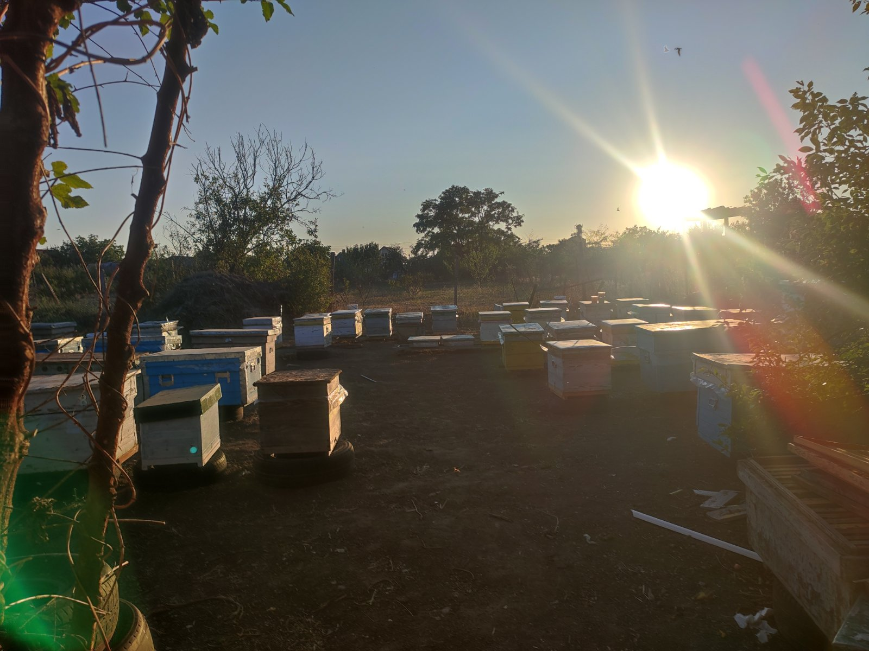
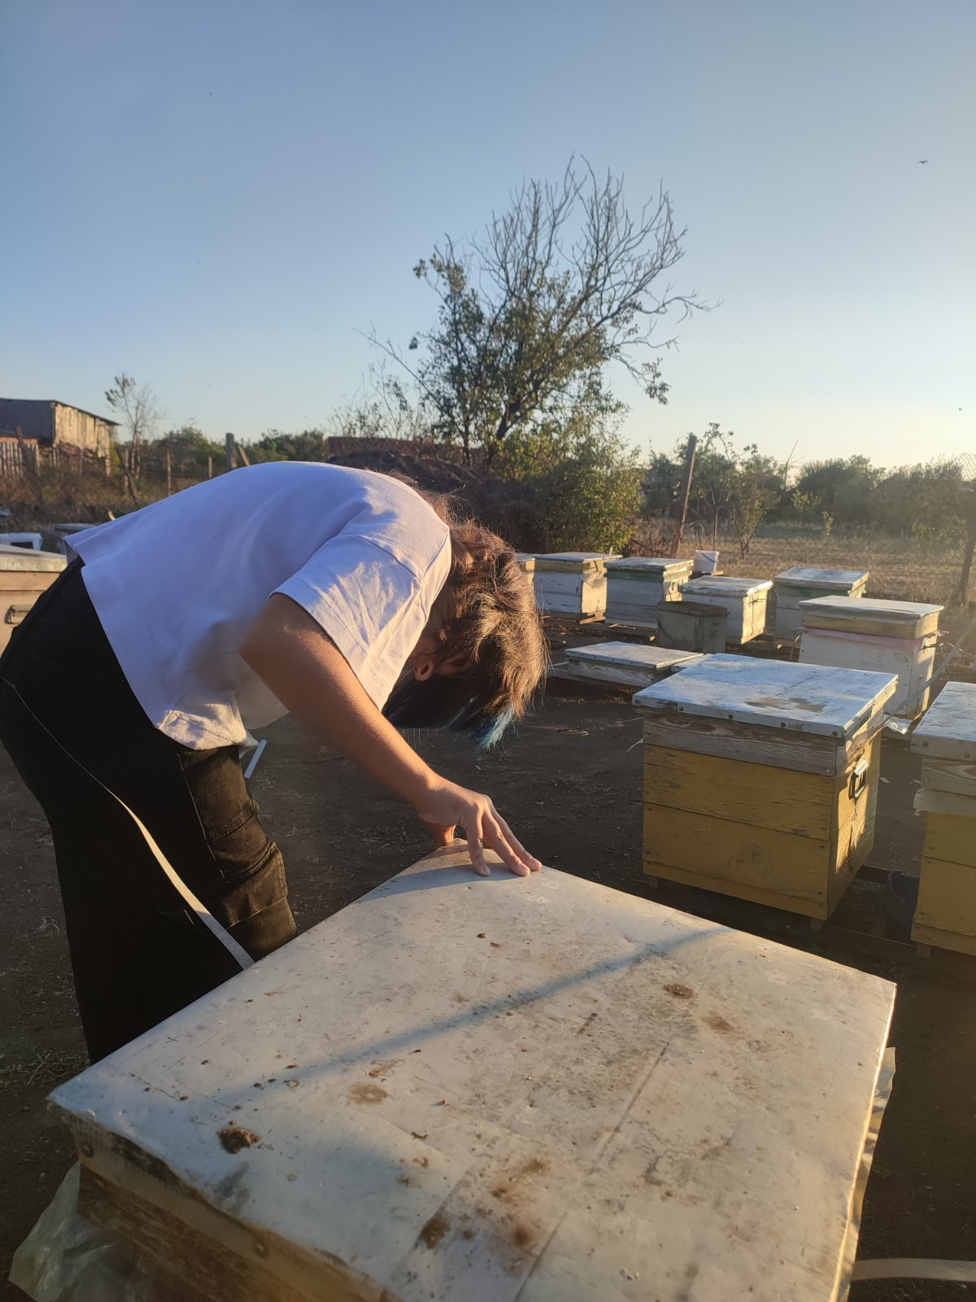
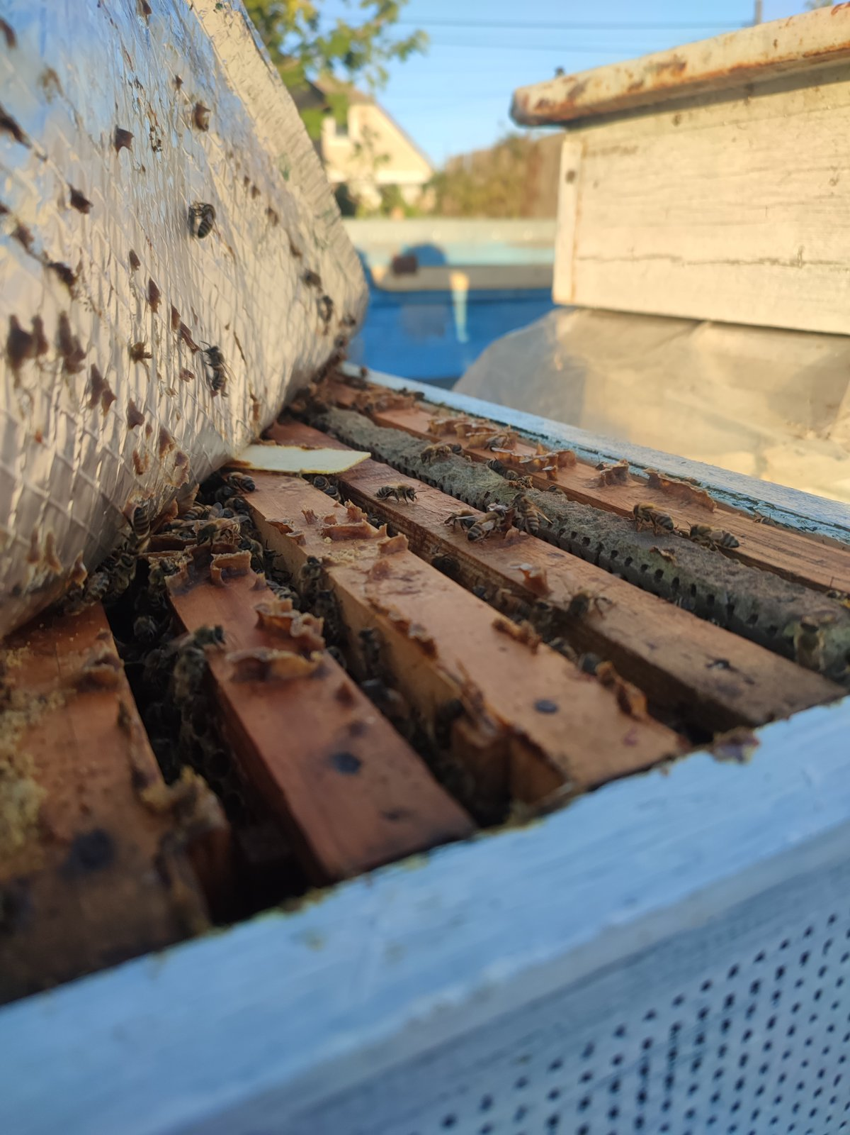
Методика досліджень
Дослідження проводилося на пасіці на півдні Одеської області.
У ході роботи було здійснено спостереження за поведінкою бджолиних сімей медоносної бджоли (Apis mellifera).
Перед оглядом вуликів проводилося обкурювання (задимлення) для зниження активності бджіл. Далі було виконано огляд льотків і самих вуликів за температури повітря близько +13 °C. Особливу увагу приділено:
наявності кормів (меду та перги);
стану бджолиних сімей;
очищенню дна вулика від підмору (загиблих бджіл) з метою профілактики захворювань.
У результаті дослідження встановлено, що за зимовий період втрати бджіл становили приблизно 30%. За даними опитування пасічника-практика, це на 15% більше, ніж у попередньому році.
Ймовірною причиною підвищених втрат є погодні умови: минулорічна зима була значно теплішою, а весна — менш затяжною, що сприяло кращому виживанню бджіл.
місяць | 2025 рік | 2026рік
грудень | +2,5 | -5
січень | +3,0 | -5
лютий | -1,5 | -2
березень | +8,5 | +4
квітень | +12,5 | +9

Slide 6
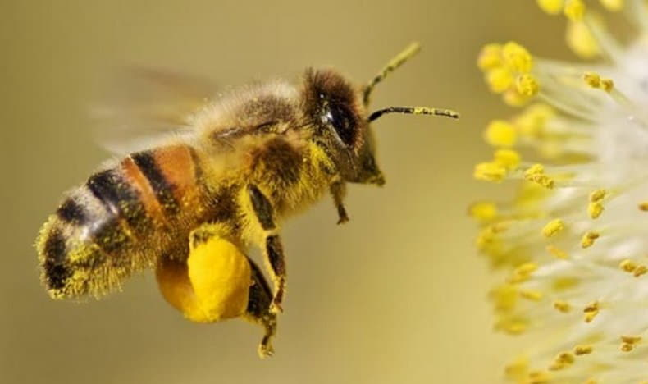
Альберт Ейнштейн колись сказав: «Через 4 роки після загибелі останньої бджоли загине людство»….
20 травня – Всесвітній день бджіл. Це свято запроваджене ООН у 2017 році з метою підвищення обізнаності про наявні загрози для цих важливих запилювачів внаслідок людської діяльності. Адже понад 90% видів диких квітучих рослин у світі та понад 75% світових продовольчих культур залежать від запилювачів, зокрема – від бджіл.
До основних культурних медоносів належать соняшник, гречка, насінники еспарцету, люцерни, конюшини, буркун білий і жовтий, гірчиця, ріпак, коріандр та ін., до основних диких медоносів – липа, різні види верб і кленів, акація біла, крушина, іван-чай, верес тощо. Добрими медоносами, що висівають спеціально для бджіл, є фацелія, огіркова трава, меліса, синяк, змієголовник та ін.

Slide 7
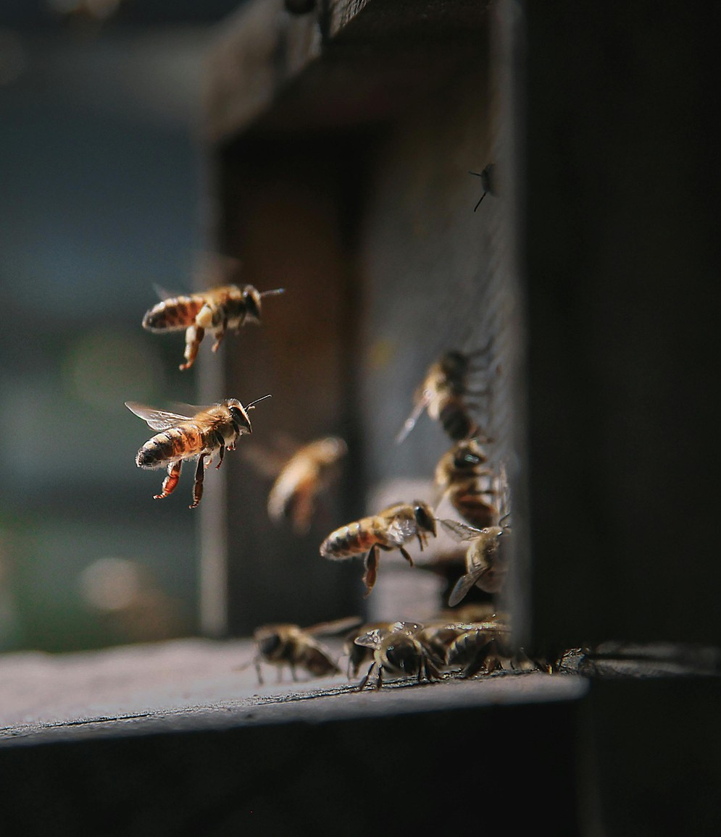
Альберт Ейнштейн колись сказав: «Через 4 роки після загибелі останньої бджоли загине людство»….
Бджоли — це не просто виробники меду, а важливі ланки екосистеми, що забезпечують запилення рослин і підтримку біорізноманіття. Вони відіграють вирішальну роль у сільському господарстві та продовольчій безпеці, фактично є фундаментом існування життя на Землі.
Бджоли живуть у формі складних і найбільш інтригуючих спільнот на Землі. Всі аспекти їх життя: їхній розвиток, фізіологія і поведінка здійснюються на соціальному рівні в межах гнізда вулика.

Slide 8
Запилення рослин
Соціальність
Головним призначенням бджіл, безумовно, є запилення рослин. Ці комахи забезпечують відтворення значної частини дикорослих видів, а також врожайність більшості всіх оброблюваних культур.
Запилення сприяє поліпшенню життєстійкості рослин, підвищенню врожайності та підтримці біорізноманіття на планеті. Вчені підрахували, що дві бджолині сім’ї, кожна з яких налічує до 60 тисяч особин, можуть підвищити врожайність гектара землі мінімум втричі. Це сприяє зростанню кількості рослинної їжі, створюючи кормову базу для всіх живих організмів
Соціальність у бджіл - це поділ робіт у гнізді між робочими бджолами, залежно від віку, відомий у науці, як «віковий поліетизм». Перші 2 – 3 тижні свого дорослого життя бджоли працюють у вулику, доглядаючи і годуючи розплід. Це бджоли-годувальниці. Після 3-х тижнів життя, бджоли переходять до роботи поза гніздом, до збору нектару і пилку. Цю роботу вони виконують решту часу - 4 – 7-й тиждень свого життя. Це бджоли-збирачки або бджоли-фуражири..
Оскільки вік, в якому бджола починає збирати мед, залежить від потреб сім’ї, початок зрілості у медоносних бджіл не є стабільним. Початок переходу на медозбір регулюється соціально: феромони, віковий склад сім’ї і інші соціальні сигнали затримують чи прискорюють перехід бджоли до збирання нектару.

Slide 9
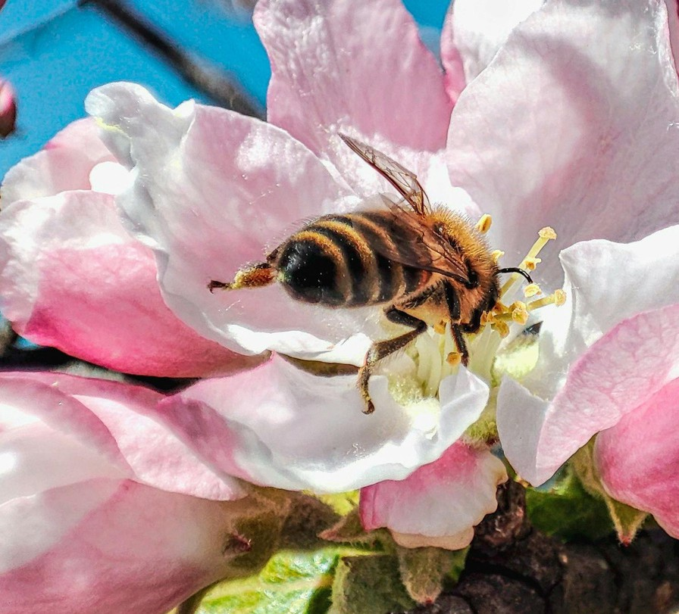

Екологічна цінність
Економічна роль
При запиленні рослин бджоли допомагають підтримувати екологічний баланс, збільшуючи кількість кисню в атмосфері, покращуючи якість повітря і підтримуючи біосферу в цілому.
Зникнення цих комах може призвести до скорочення на 75% світового врожаю і загрожує існуванню понад 20 тисяч видів рослин, більшість з яких не можуть запилюватися самостійно. При цьому на такі види припадає третина всієї їжі, що споживається людиною.
Згідно з оцінками Greenpeace, глобальна економічна вигода від запилення рослин бджолами становить близько 265 мільярдів євро. Однак цю цифру можна назвати заниженою, оскільки реальний внесок бджіл в екосистеми і сільське господарство неможливо оцінити в повній мірі. Насправді ці комахи-трудівники незамінні, незважаючи на розробку і впровадження штучних роботів-запилювачів.
Головним призначенням бджіл, безумовно, є запилення рослин. Ці комахи забезпечують відтворення значної частини дикорослих видів, а також врожайність більшості всіх оброблюваних культур.
Запилення сприяє поліпшенню життєстійкості рослин, підвищенню врожайності та підтримці біорізноманіття на планеті. Вчені підрахували, що дві бджолині сім’ї, кожна з яких налічує до 60 тисяч особин, можуть підвищити врожайність гектара землі мінімум втричі. Це сприяє зростанню кількості рослинної їжі, створюючи кормову базу для всіх живих організмів

Slide 10
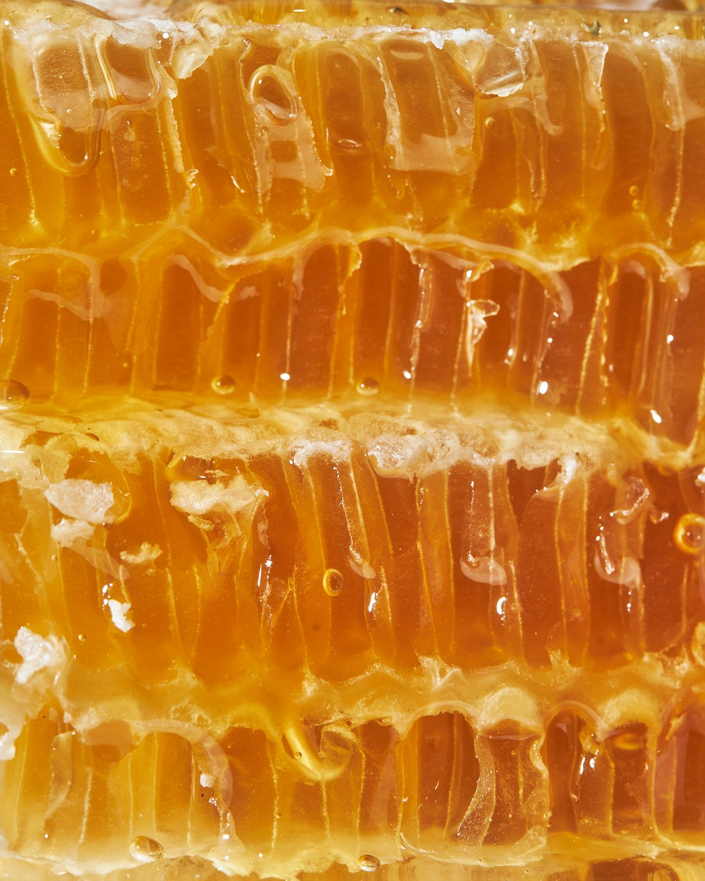
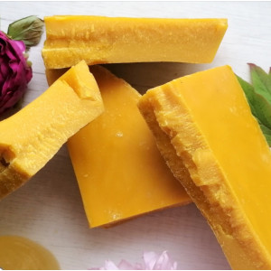
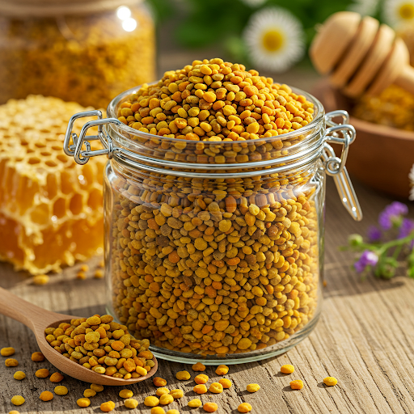
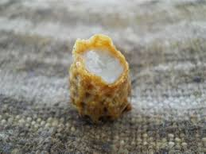



Продукти бджільництва
Мед
Бджолиний віск
Бджолиний пилок
Маточне молочко
Забрус — верхні кришечки стільників, які містять віск, прополіс та мед. Забрус володіє унікальними властивостями і використовується для лікування захворювань порожнини рота та шкіри.
Трутневий гомогенат — личинки трутнів, які використовуються в медицині та косметології для лікування різних захворювань та підтримки загального тонусу організму.
Бджолина отрута — застосовується в апітерапії для лікування захворювань опорно-рухового апарату, нервової системи та покращення кровообігу.
Підмор — тіла мертвих бджіл, які застосовуються для приготування настоянок і мазей, що мають загоювальні та протизапальні властивості.
Пилок — це чудове джерело вітамінів, мінералів і амінокислот, що має величезну користь для організму. Використовується як біологічно активна добавка до їжі для підтримки імунітету та загального здоров’я.

Slide 11
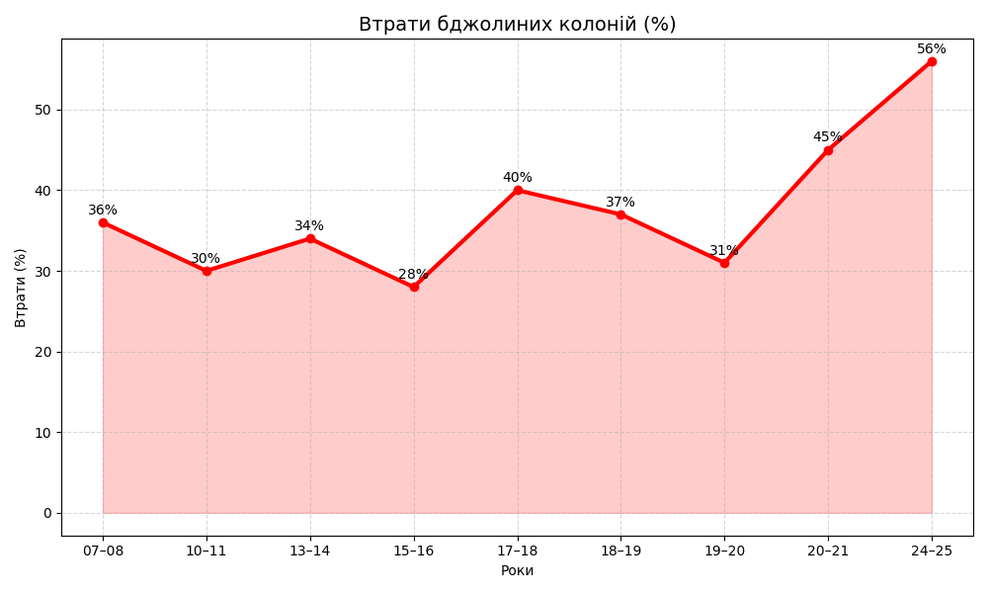
Глобальна криза
Масова загибель бджіл стала тривожною тенденцією з кінця 1990-х років. Одним з можливих факторів називали генетично модифіковані рослини, які запилювали бджоли, хоча прямих доказів не було знайдено. На початку 2010-х років проблема не зникла, і якщо раніше бджоли просто зникали, то тепер вони почали масово гинути. За даними Greenpeace, у 2013 році смертність бджіл досягла 20% від загального розміру популяції, а в деяких країнах, цей показник досягав 53%. Через особливості структури бджолиних сімей хвороба однієї дорослої особини часто ставала причиною загибелі всіє колонії. За оцінкою вчених, чисельність бджолиних сімей у світі за останнє десятиліття зменшилася на 15 млн.
.

Slide 12
Основні причини загибелі бджіл
Екологичний фактор | Тип впливу | Наслідки для бджіл
Пестициди (інсектициди) | Хімічний (високий ризик) | Масова загибель бджіл, порушення орієнтації, параліч, токсикація розплоду.
Важкі метали (Pb, Cd, Zn) | Техногенний | Акумуляція в організмі, зниження імунітету, скорочення тривалості життя.
Військові дії | Механічний/Шумовий | Руйнування вуликів, дезорієнтація через вібрації, стрес, скорочення медозбору.
Монокультури/Брак рослин | Біологічний (голод) | Одноманітне живлення, зниження імунітету, слабкість сімей.
Зміна клімату (спека) | Екологічний | Передчасне цвітіння, загибель нектару, перегрів вулика, роїння.
Електромагнітне випромінювання | Фізичний | Порушення навігації (бджоли не знаходять шлях додому).

Slide 13
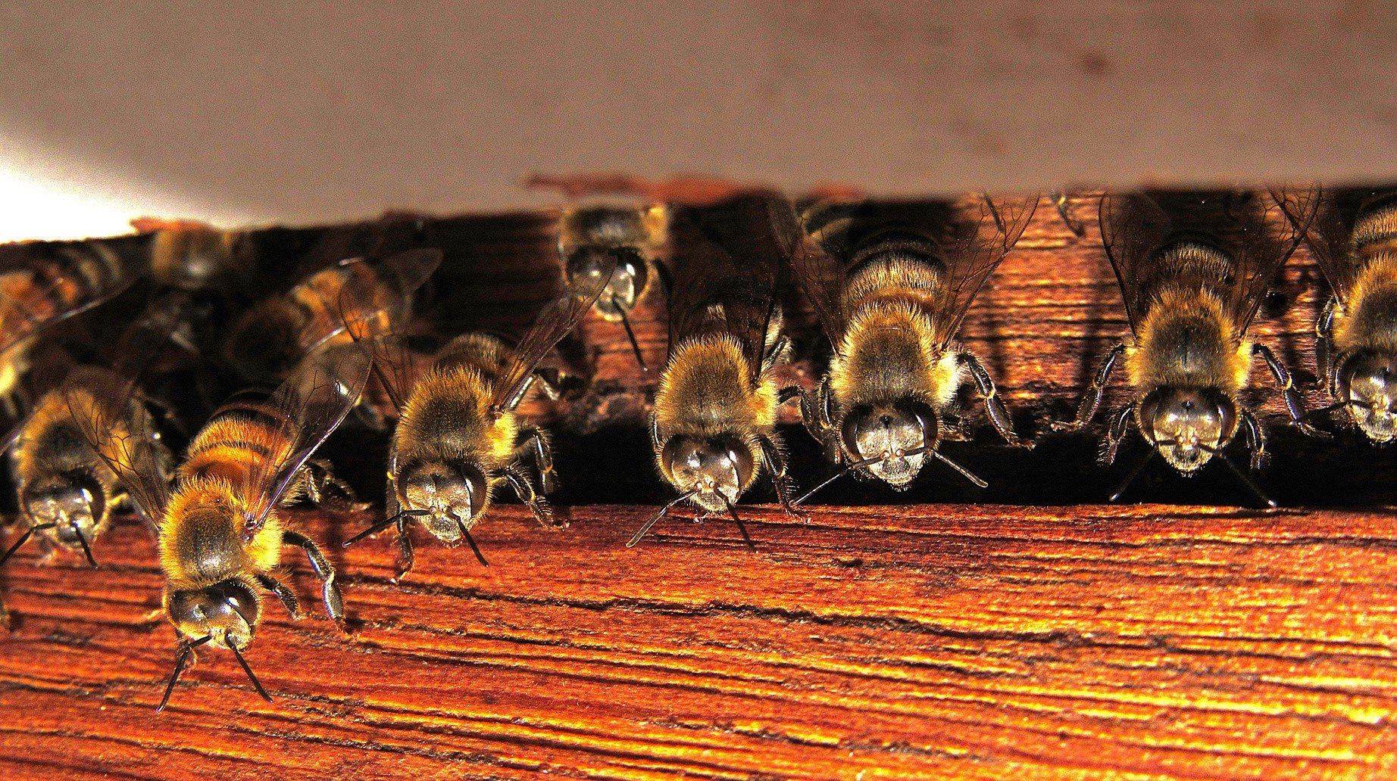

ЯК ВРЯТУВАТИ БДЖІЛ?
Обмежити використання токсичних пестицидів (особливо під час цвітіння), садити медоносні рослини, створювати умови для їх проживання (будиночки, вільні від косіння ділянки), підтримувати місцевих пасічників.
Поширюючи інформацію про важливість бджіл, як запилювачів, кожен із нас робить важливий внесок у збереження біорізноманіття та підтримку сталого розвитку на планеті.
. В

Slide 14


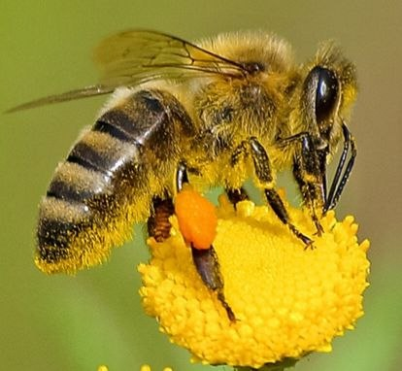
Висновок
У ході дослідження встановлено, що медоносна бджола (Apis mellifera) є надзвичайно важливим компонентом природного середовища.
Її життєдіяльність тісно пов’язана з функціонуванням екосистеми, адже саме бджоли забезпечують запилення більшості квіткових рослин.
Було з’ясовано, що бджоли мають складну соціальну організацію, унікальні способи комунікації та високий рівень пристосованості до умов навколишнього середовища. Їхня роль є важливою не лише для природи, а й для сільського господарства та продовольчої безпеки людини.
Водночас дослідження показало, що популяції бджіл зазнають негативного впливу зовнішніх факторів (зміни клімату, використання пестицидів, хвороби), що становить серйозну загрозу для біорізноманіття.
Отже, збереження медоносних бджіл є необхідною умовою підтримання екологічної рівноваги та сталого розвитку людства.

Slide 15
Джерела інформації:
nationalgeographic.com/animals/invertebrates/facts/honeybee
fao.org/world-bee-day
britannica.com/animal/honeybee]
smithsonianmag.com/category/science-nature/
askabiologist.asu.edu/honey-bee-anatomy
nature.com/subjects/bees
sciencefocus.com/nature/
epa.gov/pollinator-protection]
phys.org/tags/bees/]http://www.naas.gov.ua/newsall/newsukraine/?ELEMENT_ID=6465

